Slide 1

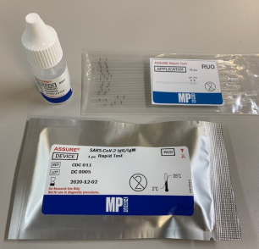

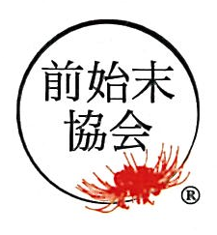
ワンダーかわら版 2020.11.25
A 新時代研究会（しんじけん）“「生きてる」ことを活かしませんか(笑)” 受益者募集
目的・コロナ後はフリーランス時代。ご一緒に、おもしろ事業を作りましょう。
・おもしろ人脈作り（人はおもしろ石垣）。 内容例
開催手順
当初 メール文通
次 ズーム研究会
次 対面研究会
次 実践例交換会
B ミャンマーの工場貸し出します
TBS Precision Engineering ヤンゴン郊外 金属加工設備 100X200フィート他
・新時代事業研究
・スキル（徳）石垣づくり
・新アイデア/ワイガヤ
・起業手順講話（PR）
発想、企画、事業化、資金
・新規事業この指止まれ。
・起業コーチします（有料）
・人脈紹介します（個別）有料
元ネタ 日本創造学会人脈、
発明時代のソニー流
ワンダー百貨店（買って喜びますか？買わずに後悔しますか？）
１。デザインは、あなたの商品の化粧です。すっぴんよりも品格上げて商品魅力は10倍増！
世界的企業で揉まれて30年、卒業デザイナーたちが街角価格で御社のデザイン担当します。
２。コロナは好きですか？コロナを避けたい人はすぐチェック！家庭用抗体検査キットです！
MP Biomedicals ライフサイエンス、診断薬の世界的研究企業（米国）からの贈り物。シンガポールで製造。
３。腸内フローラで、まじ？あの頃のお肌に！
今ブームの枯草菌。北海道オホーツクで生まれた本物です。
４。腸内モチリンがあなたの腸の掃除役。100歳とはいわず、もっと長くツヤツヤで。
こだわり続けて50年、北海道産の本物です。玉石混交の小売店には置きません。
５。地球を救うゴミ食べロボ！CO2とH2Oを吐き出し葉を育て、硅砂を土に吐き出します！
春日部のアインシュタインの発明！ 火を使わぬノーダイオキシン！
６。リース無料のコピー機設置で、じゃんじゃんコピー、FAXしまくろう！
７。コロナ後のマーケティング革命！お客様情報10万人のフロントがお待ちする時代到来！
最先端の顔認証。0.1秒、同時に10人、人種、男女、年齢、マスク、帽子、横向きOK。日本製。
８。60過ぎたら必需品。腰痛防ぐ、あなたのための抱きしめベルト
ゴルフに、庭仕事に、野良仕事もあなたを守り、ハツラツな朝を迎えます。
９。どこでも白板。喫茶店でも会議オーケー。画鋲、テープ無用の吸い付きシート！
10。これからのクリエイティブライフのためにややこしい法律相談はお早めに済まそう。
女性士業中心にいざという前のお手伝いサロン、前始末協会！
無料の理由は簡単。リースコピー機回収業者なのだ。
自衛隊の要望で発明された静電シート。トレたまで紹介。
版元 田村新吾 tamushin1946@gmail.com
引き破り線
コミュニケーション・シート
詳細情報ご希望の方は、ご希望項目に丸を付けて、破ってお渡しください。（またはメールで）
お名前 お金に縁のある得意技を一言
メールアドレス ご質問他
フェイスブックお名前
詳細希望（○で囲む）
A B １。 ２。 ３。 ４。 ５。 ６。 ７。 ８。 ９。 １０。

